Slide 1
概率论与数理统计

Slide 2

第二节 多维随机变量
及其分布(2)
五、 边缘分布函数
六、离散型随机变量
的边缘分布律
七、连续型随机变量
的边缘分布

Slide 3
五、边缘分布函数
如果(X,Y)是一个二维随机变量,则它的分量
X(或者Y)是一维随机变量.我们称X(或者Y)的分
布为X(或者Y)关于二维随机变量(X,Y)的边缘分布.

Slide 4
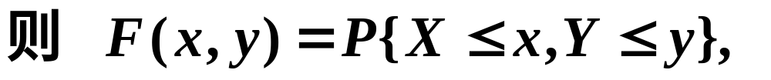



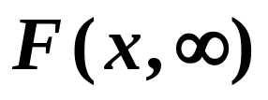

边缘分布函数的定义
定义
几何
表示:

Slide 5

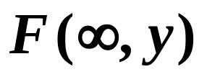
边缘分布也称为边沿分布或边际分布.

Slide 6
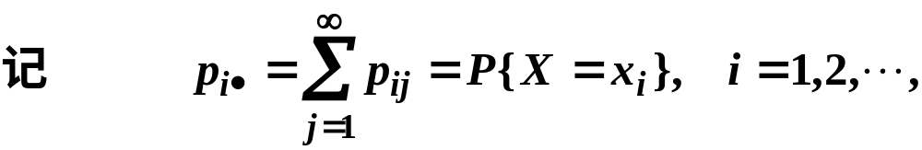
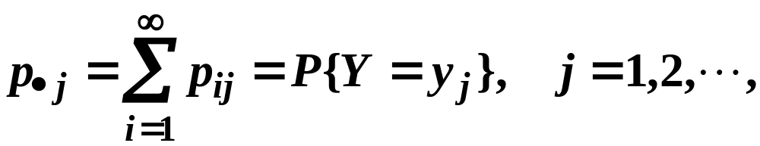
六、离散型随机变量的边缘分布律
定义

Slide 7
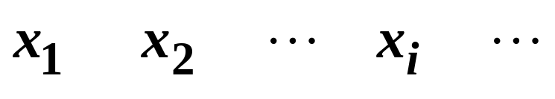
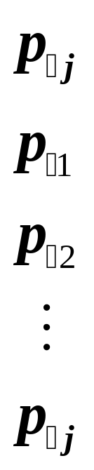
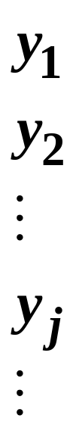
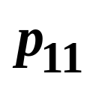
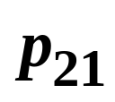
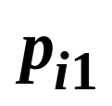
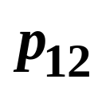
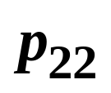
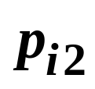
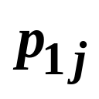
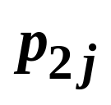
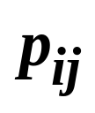
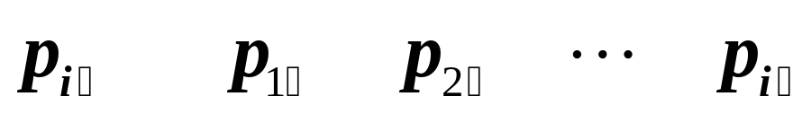
直观的从分布列表中看，就是
X
Y
…
…
…
…
…
…
…
…
…
…
…
…
注：每一个 叫作边缘概率，整体叫作边缘分布律。

Slide 8
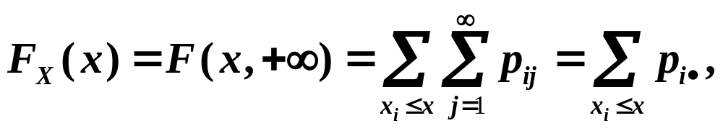
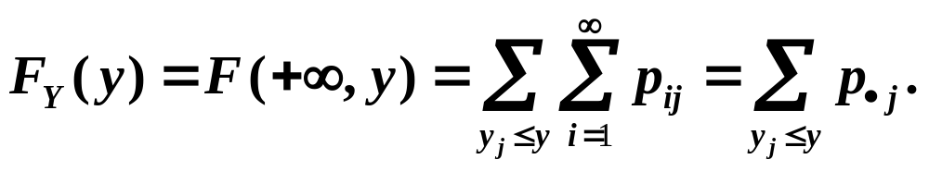
X 和Y 的边缘分布函数同于一维离散型随机变量
的分布函数的求法，分别为

Slide 9












例1
已知下列分布律，求其边缘分布律.
解
注
联合分布律
边缘分布律

Slide 10
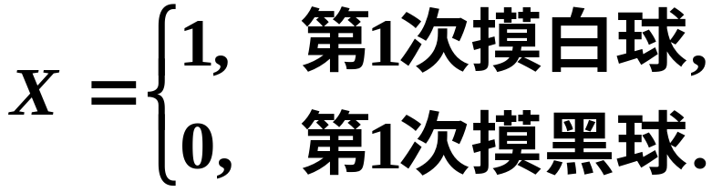
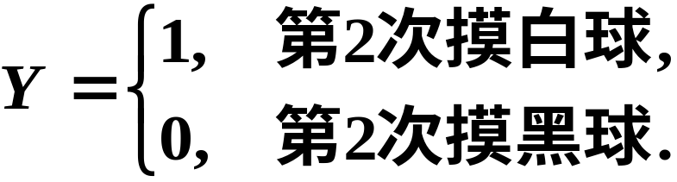
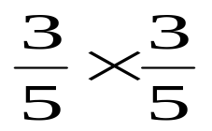
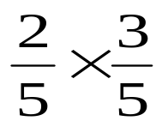
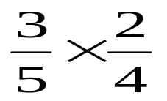
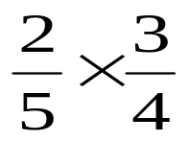
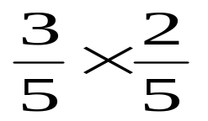
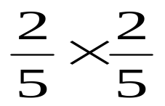
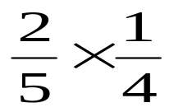

举例1
箱中装两个白球,三个黑球;分别进行有放回
的摸球和无放回的摸球,定义如下随机变量
则(X,Y) 的分布律可以写为
X Y | 0 | 1
0
1
X Y | 0 | 1
0
1
有
放
回
无
放
回

Slide 11
例2
一口袋中有四个球, 依次标有数字1,2,2,3,
从袋中任取一球后,不放回,再从袋中任取一球，
设每次取球时每个球被提取的可能性相同,以X,
Y分别记第一次,第二次取得球上标有的数字.
求 (1) (X,Y)的联合分布律;
(2) 关于X和关于Y的边缘分布律.
解 X的所有可能取值为1,2,3;
Y的所有可能取值为1,2,3.所以有

Slide 12
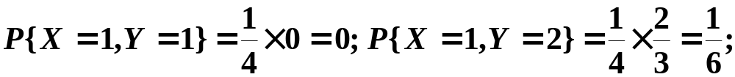
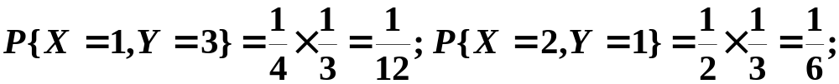
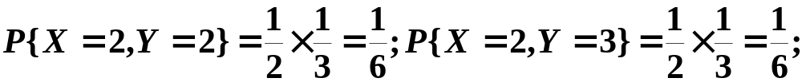
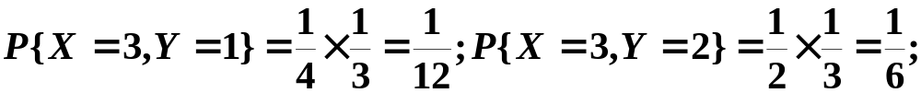
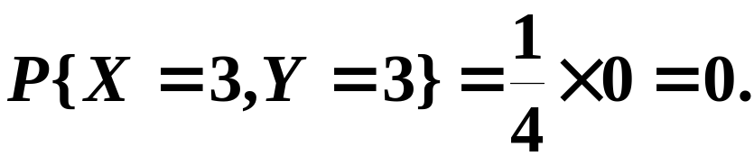

Slide 13

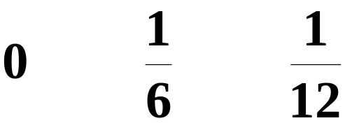

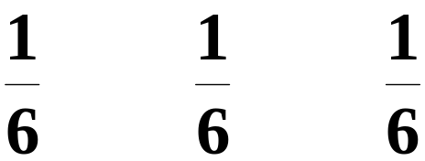
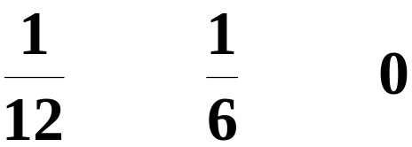

Slide 14

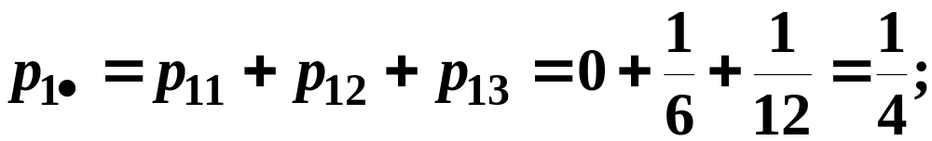
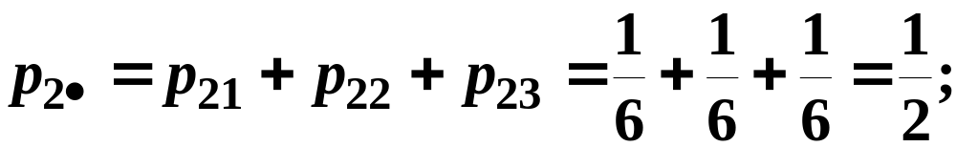
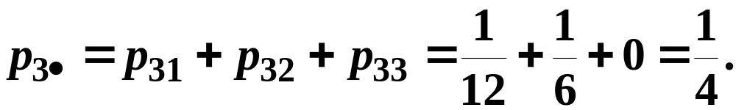

Slide 15


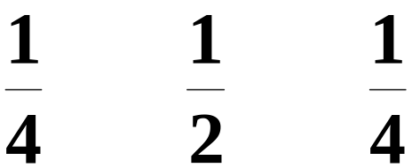


同理可得Y的边缘分布律

Slide 16

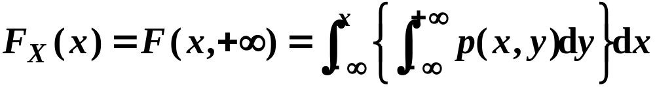

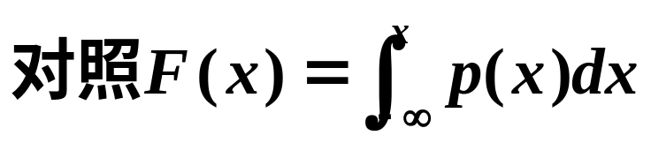
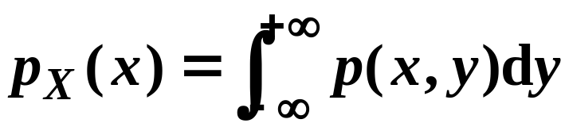
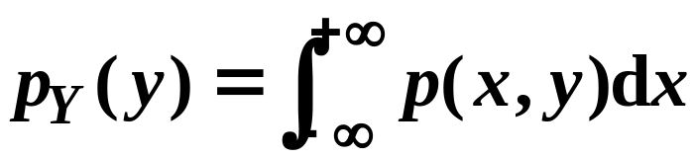
七、连续型随机变量的边缘分布
定义

Slide 17

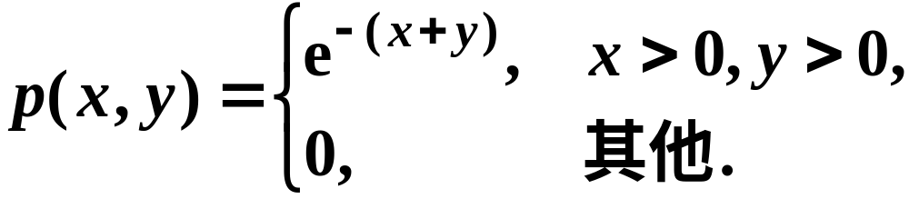
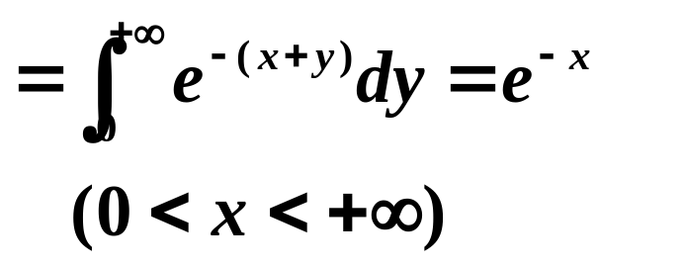

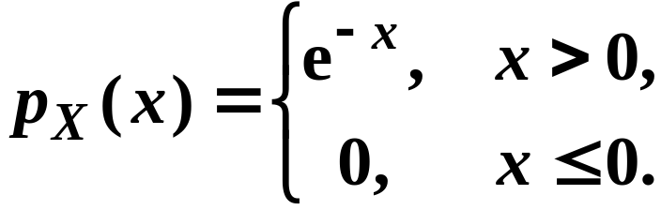
例3
求关于X 和Y 的边缘概率密度函数.
解 根据定义有

Slide 18
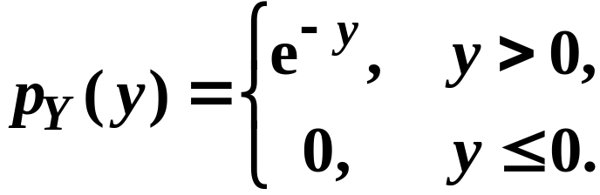

注 由联合分布密度能推出边缘分布密度,
但由边缘分布密度推不出联合分布密度.

Slide 19
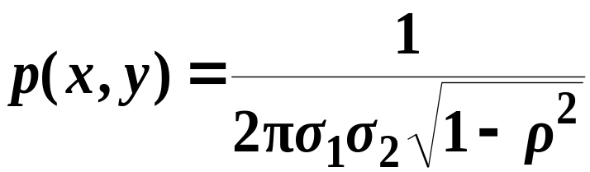




例4

Slide 20





解
由于
于是

Slide 21


解 有
即
同理可得

Slide 22
解

Slide 23


注
通过本题,我们可以得到如下结论
1º
2º

Slide 24


3º

Slide 25
思考题
边缘分布均为正态分布的随机变量,其联合分
布一定是二维正态分布吗?
答：
不一定.
举一反例以示证明.

Slide 26


因此边缘分布均为正态分布的随机变量,其联合
分布不一定是二维正态分布.

Slide 27









例4-1
解

Slide 28












Slide 29


内容小结
1. 边缘分布函数
2. 离散型随机变量边缘分布

Slide 30

(1) 二维离散型随机变量(X,Y)关于X 的边缘分
布律
(2) 二维离散型随机变量(X,Y)关于Y 的边缘分
布律

Slide 31


(3) 二维离散型随机变量(X,Y)关于X 的边缘分
布函数
(4) 二维离散型随机变量(X,Y)关于Y 的边缘分
布函数

Slide 32

3. 连续型随机变量边缘分布
(1) 二维连续型随机变量(X,Y)关于X 的边缘密
度函数
(2) 二维连续型随机变量(X,Y)关于Y 的边缘密
度函数

Slide 33

(3) 二维连续型随机变量(X,Y)关于X 的边缘分
布函数
(4) 二维连续型随机变量(X,Y)关于Y 的边缘分
布函数

Slide 34


再见

Slide 35

备用题
例3-1
如果二维随机变量(X,Y)的联合分布函数为
试求X和Y各自的边缘分布函数.
解 因为

Slide 36


所以X和Y各自的边缘分布函数为
可见，这两个边缘分布都是指数分布，但这两个分
布对应的随机变量不相互独立.

Slide 37




例3-2
解

Slide 38





即为所求的联合分布函数.
即为所求的边缘分布函数.

Slide 39







例3-3
里服从均匀分布.求联合分布密度和边缘分布密度.
解
由题设知(X,Y)的联合分布密度为
y
O
x
图3-3

Slide 40





Slide 41




例3-4
设二维随机变量(X,Y)具如下联合概率密度,
求边缘分布.
解

Slide 42





Slide 43







Slide 44




例3-5
内服从均匀分布，求 X, Y 的边缘概率密度.
解
应先求出联合概率密度，为此求
所以(X,Y)的联合概率密度为

Slide 45



同理可求得

Slide 46
例4-1
解

